Slide 1
Проект: «Близкие вакансии»
Выполнил: Дарморезов В.С
Сентябрь’22

Slide 2
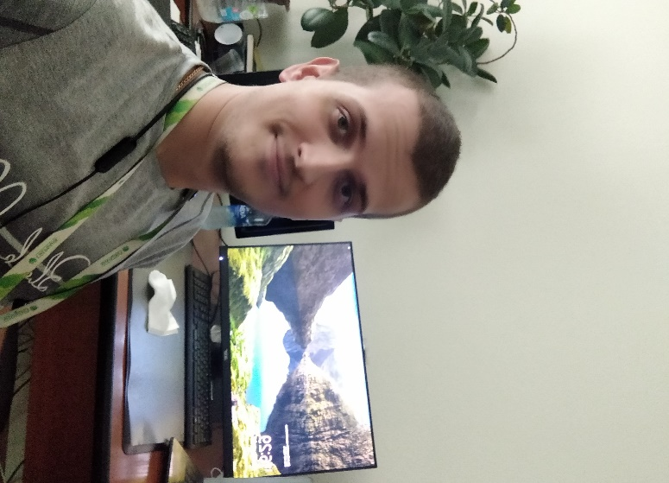
О себе
ФИО: Дарморезов Вадим Сергеевич
Образование: ДГТУ*, «Программная инженерия»
Опыт в Сбере: Старший аудитор аналитик-данных
Город: Москва
Контакты: Моб.тел – 89281148796
Эл.почта – BroVadim1996@yandex.ru
*Донской Государственный Технический Университет

Slide 3
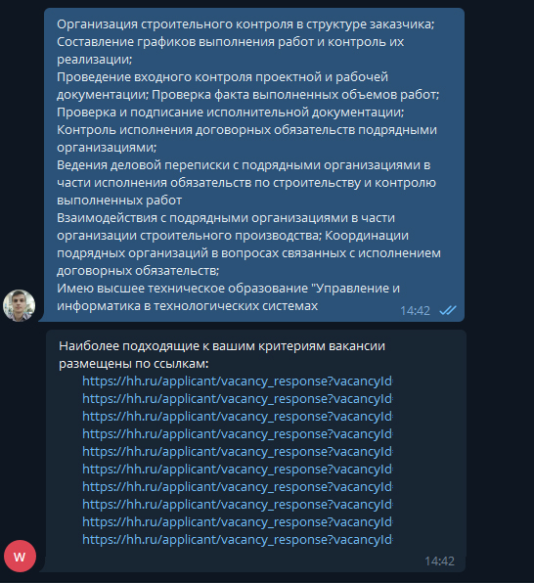
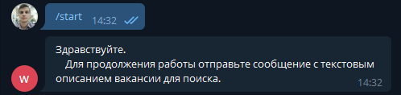
Описание проекта
Cсылка на репозиторий с кодом

Slide 4





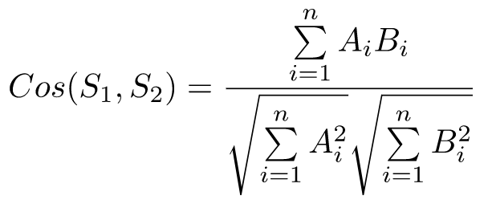
Бизнес-логика
Сайт HeadHunter
Данные о вакансиях
Telegram Bot
Список подходящих вакансий

Slide 5
Используемые технологии
Использованные библиотеки | Реализованные методы
requests, json | Парсинг
pandas | Работа с фреймами данных
re | «Очистка» данных
nltk | Токенизация предложений
pymorphy2 | Приведение слов к нормальной форме
sklearn, gensim | Векторизация текстов
scipy, numpy | Расчет меры сходства текстов
telebot | Работа с Telegram-ботом

Slide 6
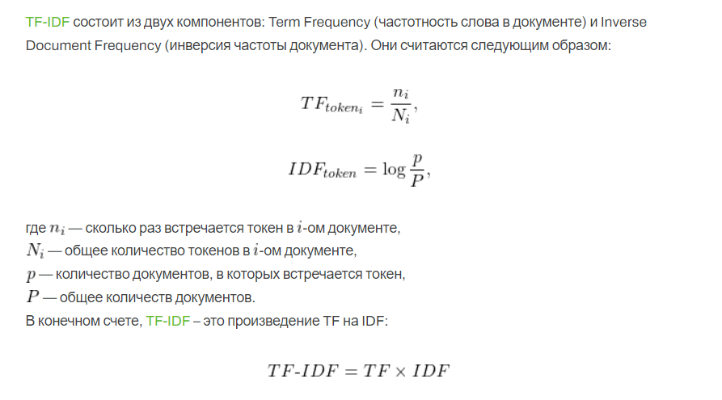
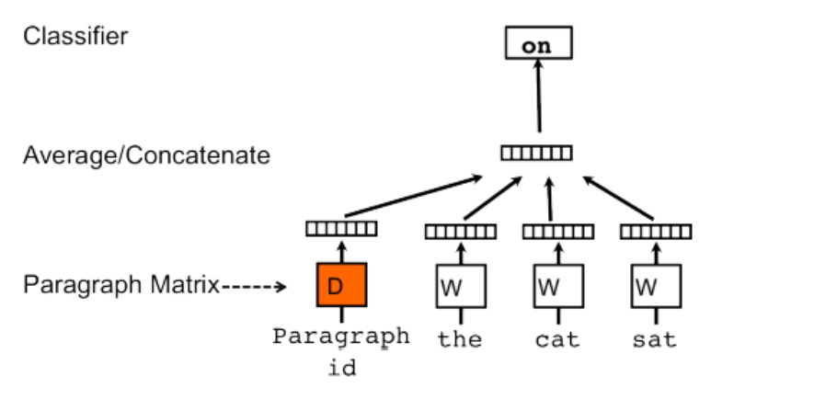
Используемые технологии
TF-IDF
DOC2VEC

Slide 7
СПАСИБО ЗА ВНИМАНИЕ!

